Slide 1
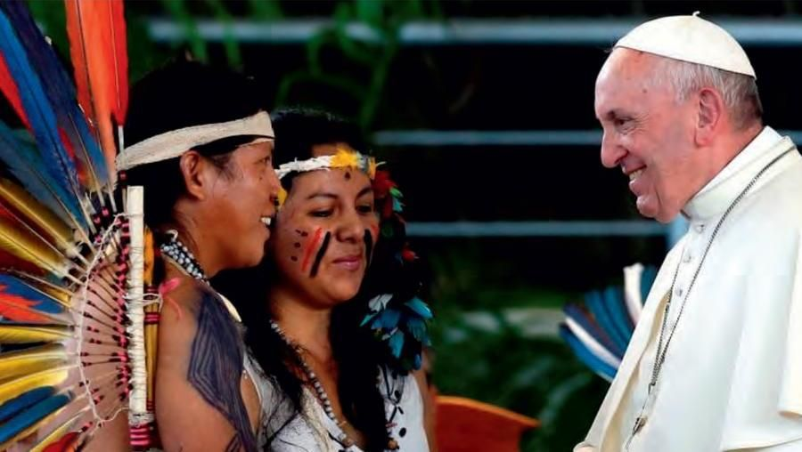
Cher Amazon
Musique: Beau rêve

Slide 2
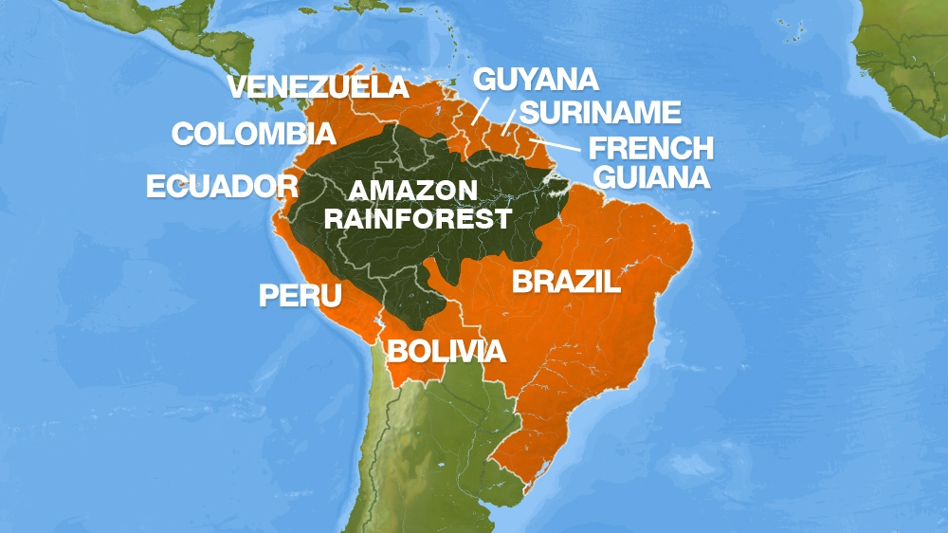
L’Amazonie bien-aimée se présente au monde
dans toute sa splendeur, son drame et son mystère...
QUERIDA AMAZONIA 1

Slide 3
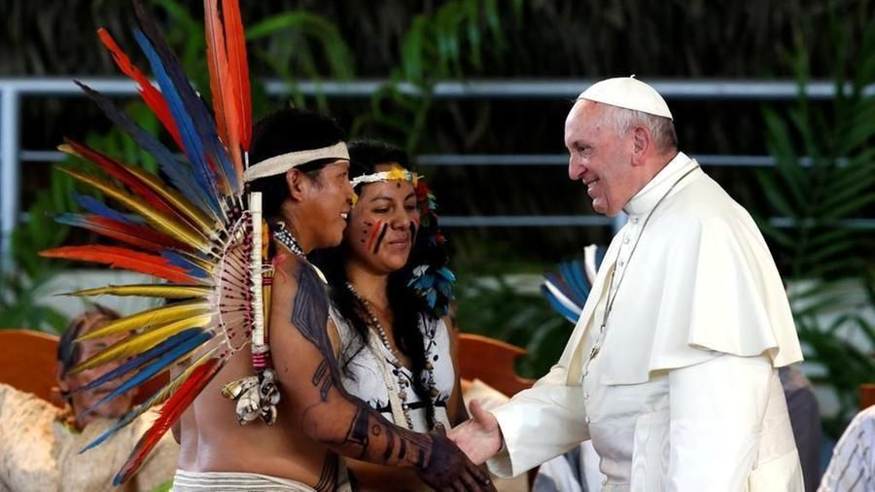
La prédication doit s’incarner,
la spiritualité doit s’incarner,
les structures de l’Église doivent s’incarner.
Voilà pourquoi je me permets humblement,
dans cette brève Exhortation, d’exprimer
quatre grands rêves que l’Amazonie m’inspire.
QA 6

Slide 4
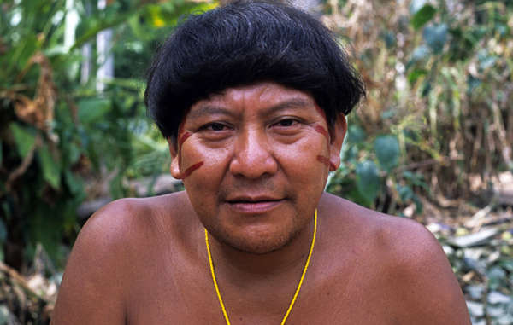
Je rêve d’une Amazonie
qui lutte pour les droits des plus pauvres,
des peuples autochtones, des derniers,
où leur voix soit écoutée et leur dignité soit promue...
QA 7

Slide 5
si nous voulons dialoguer,
nous devrions le faire avant tout avec les divers peuples autochtones. Ils ne sont pas des interlocuteurs quelconques qu’il faudrait convaincre, ils ne sont pas, non plus, un de plus assis à une table de pairs. Ils sont les principaux interlocuteurs desquels nous devons avant tout apprendre, que nous devons écouter par devoir de justice, et auxquels nous devons demander la permission
afin de pouvoir présenter nos propositions.
Leurs paroles, leurs espérances, leurs craintes devraient être la voix la plus forte autour de n’importe
quelle table de dialogue sur l’Amazonie,
et la grande question est :
comment eux-mêmes imaginent-ils leur bien-vivre,
pour eux et pour les leurs
QA 26

Slide 6
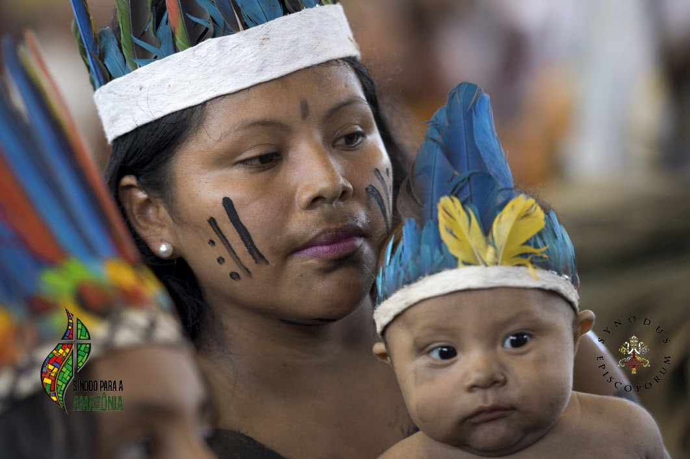
Le rêve d’une Amazonie
qui préserve cette richesse culturelle
qui la distingue, où la beauté humaine brille
de diverses manières … QA 7

Slide 7
... nous rencontrons en Amazonie
des milliers de communautés autochtones, d’ascendances africaines, riveraines et habitant les villes qui, à leur tour, sont très différentes les unes des autres et hébergent une grande diversité humaine.
À travers un territoire et ses caractéristiques, Dieu se manifeste, reflète quelque chose de son inépuisable beauté. Par conséquent, les divers groupes, dans une synthèse vitale avec leur entourage,
développent un mode particulier de sagesse.
Nous devrions éviter envers ceux que nous observons de l’extérieur des généralisations injustes, des discours simplistes ou des conclusions faites seulement à partir de nos structures mentales et de nos expériences. QA 32

Slide 8
Le pape François met en garde contre ‘la vision consumériste
de l'être humain, encouragée par les rouages de l'économie mondialisée actuelle’ qui ‘tend à homogénéiser les cultures et à affaiblir l'immense variété culturelle, qui est un trésor de l'humanité’
… il faut aimer les racines et en prendre soin car elles sont un point d’ancrage qui nous permet de nous développer et de répondre à de nouveaux défis. J’invite les jeunes de l’Amazonie, surtout les autochtones, à prendre en charge les racines, parce que des racines provient la force
qui les fait croître, fleurir, fructifier.
Pour les baptisés, l’histoire du peuple d’Israël et de l’Église jusqu’à aujourd’hui font partie de ces racines. Les connaître est une source de joie et surtout d’espérance qui inspire des actions braves et courageuses. QA 33

Slide 9
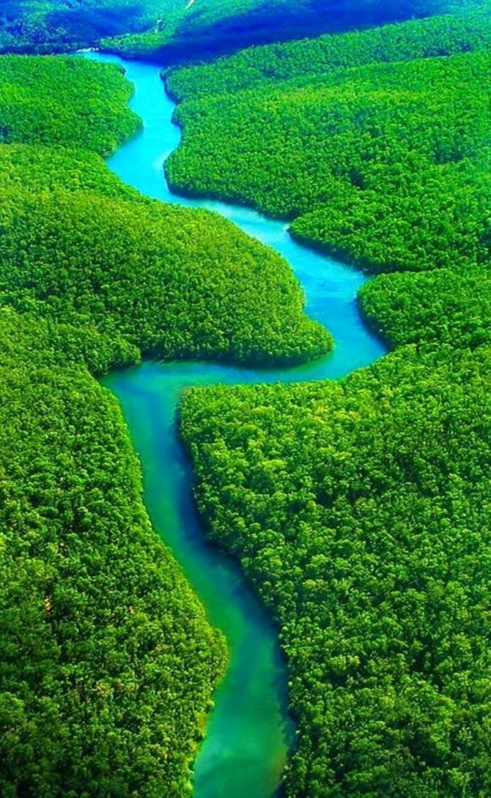
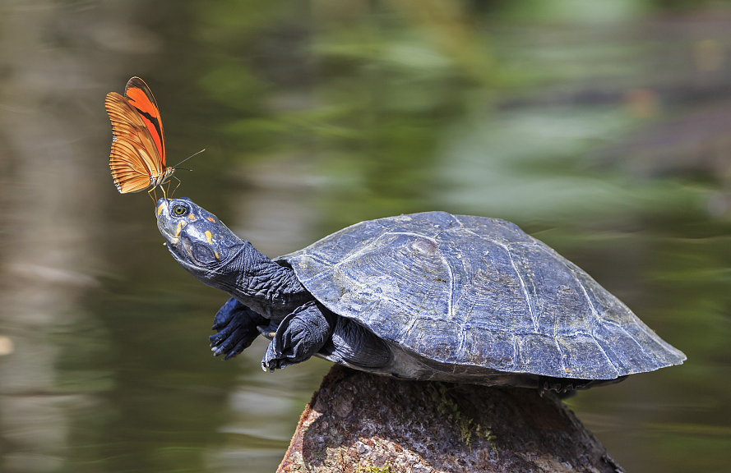
Je rêve d’une Amazonie
qui préserve jalousement l’irrésistible beauté naturelle qui la décore, la vie débordante qui remplit ses fleuves
et ses forêts …
QA 7

Slide 10
… dans un écosystème comme l’Amazonie,
chaque partie, en raison de son importance,
devient indispensable à la conservation de l’ensemble.
Les basses terres et la végétation marine ont aussi besoin d’être fertilisées par ce que draine l’Amazone.
Le cri de l’Amazonie parvient à tous car la conquête
et l’exploitation des ressources menacent aujourd’hui
la capacité même d’accueil de l’environnement : l’environnement comme “ressource” met en danger l’environnement comme “maison”.
L’intérêt d’un petit nombre d’entreprises puissantes ne devrait pas être mis au-dessus du bien de l’Amazonie et de l’humanité entière.
QA 48

Slide 11
Une leçon que chaque pays doit apprendre …
… C'est important que
‘chaque gouvernement remplit son propre devoir incessible de préserver l'environnement et les ressources naturelles de son pays, sans se vendre à des intérêts locaux ou internationaux illégitimes.’ QA 50
À cause de nous, des milliers d’espèces ne rendront
plus gloire à Dieu par leur existence et ne pourront
plus nous communiquer leur propre message.
Nous n’en n’avons pas le droit. QA 54

Slide 12
Apprenant des peuples autochtones,
nous pouvons contempler l’Amazonie, et pas seulement l’étudier, pour reconnaître ce mystère qui nous dépasse. Nous pouvons l’aimer, et pas seulement l’utiliser,
pour que l’amour réveille un intérêt profond et sincère.
Qui plus est, nous pouvons nous sentir intimement unis à elle, et pas seulement la défendre, et alors l’Amazonie deviendra pour nous comme une mère.
Car le monde ne se contemple pas de l’extérieur mais de l’intérieur, en reconnaissant les liens par lesquels
le Père nous a unis à tous les êtres
QA 55

Slide 13
Le pape François parle de la nécessité
‘d’encourager le développement de nouvelles habitudes
chez les personnes et les groupes humains. Malheureusement, de nombreuses personnes en Amazonie ont adopté des habitudes spécifiques aux grandes villes
où le consumérisme et la culture des déchets sont profondément enracinés.
Il n'y aura pas d'écologie saine et durable capable de transformer les choses, si les gens ne changent pas, s'ils ne sont pas encouragés à choisir un autre style de vie, moins gourmand, plus serein, plus respectueux, moins anxieux, plus fraternel ...’
QA 58

Slide 14
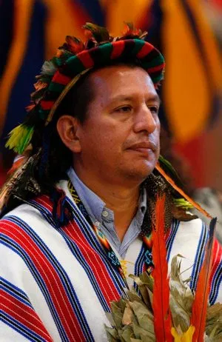
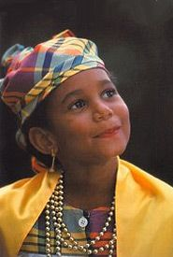
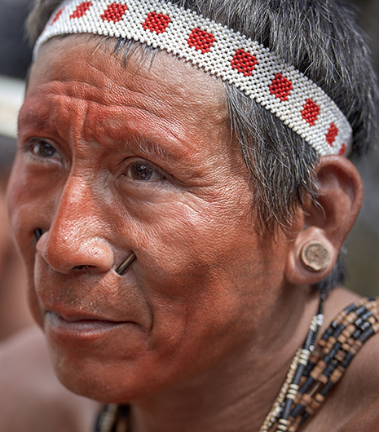
Je rêve de communautés chrétiennes
capables de se donner et de s’incarner en Amazonie,
au point de donner à l’Église
de nouveaux visages aux traits amazoniens …
QA 7

Slide 15
L’option authentique pour les pauvres et les oubliés,
en même temps qu’elle nous pousse à les libérer de la misère matérielle et à défendre leurs droits,
implique que nous leurs proposions l’amitié avec le Seigneur qui les promeut et leur donne dignité.
Il serait triste qu’ils reçoivent de nous un code de doctrine ou une obligation morale,
et non pas la grande annonce salvifique,
ce cri missionnaire qui vise le cœur
et donne sens à tout le reste.
QA 63

Slide 16
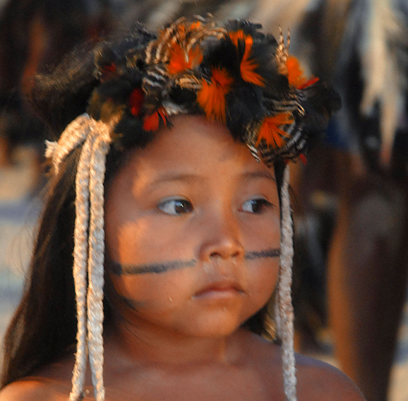
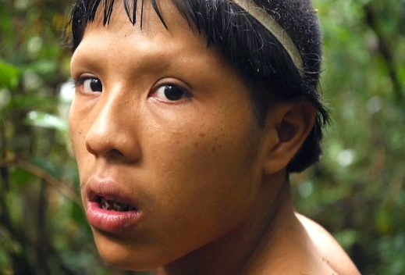
Nous ne pouvons pas non plus nous contenter
d’un message social.
Si nous donnons notre vie pour eux,
pour la justice et la dignité qu’ils méritent,
nous ne pouvons pas leur cacher que nous le faisons parce que nous reconnaissons le Christ en eux et parce que nous découvrons l’immense dignité que leur donne
le Père qui les aime infiniment.
QA 63

Slide 17
(L’Église) doit se développer en Amazonie.
Pour cela elle reconfigure toujours sa propre identité
par l’écoute et le dialogue avec les personnes, les réalités et les histoires de leur terre.
De cette façon, pourra se développer de plus en plus un processus nécessaire d’inculturation qui ne déprécie rien de ce qu’il y a de bon dans les cultures amazoniennes, mais qui le recueille et le porte à sa plénitude à la lumière de l’Évangile.
Il ne dépréciera pas non plus la richesse de la sagesse chrétienne transmise pendant des siècles, comme si l’on prétendait ignorer l’histoire dans laquelle Dieu a œuvré de multiples manières, car l’Église a un visage multiforme non seulement dans une perspective spatiale mais aussi dans sa réalité temporelle. QA 66

Slide 18
Il s’agit de l’authentique Tradition de l’Église
qui n’est pas un dépôt statique
ni une pièce de musée,
mais la racine d’un arbre qui grandit.
C’est la tradition millénaire qui témoigne
de l’action de Dieu dans son Peuple
et qui a la mission d’entretenir vivant le feu
plus que de conserver les cendres.
QA 66

Slide 19
La force et le don des femmes …
… le Seigneur a voulu manifester son pouvoir
et son amour à travers deux visages humains :
celui de son divin Fils fait homme
et celui d’une créature qui est une femme, Marie.
Les femmes apportent leur contribution à l’Église d’une manière spécifique et en prolongeant la force et la tendresse de Marie, la Mère ....
Nous comprenons radicalement pourquoi,
sans les femmes, elle s’effondre, comme beaucoup
de communautés de l’Amazonie seraient tombées en lambeaux si les femmes n’avaient pas été là, en les soutenant, en les maintenant et en s’occupant d’elles. Cela montre ce qui caractérise leur pouvoir.
QA 101

Slide 20
La situation actuelle nous demande
d’encourager l’émergence d’autres services
et d’autres charismes féminins qui répondent aux nécessités spécifiques des peuples amazoniens
en ce moment historique.
QA 102
Ré-imaginer

Slide 21
Il faut accepter avec courage la nouveauté de l’Esprit qui est capable de créer toujours quelque chose
de nouveau avec le trésor inépuisable de Jésus-Christ
... Ne craignons pas,
ne coupons pas les ailes à l’Esprit Saint..
QA 69

Slide 22
Mère de la vie,
dans ton sein maternel s’est formé Jésus,
qui est le Seigneur de tout ce qui existe.
Ressuscité, il t’a transformée par sa lumière
et t’a faite reine de toute la création.
C’est pourquoi nous te demandons de régner, Marie,
dans le cœur palpitant de l’Amazonie.
Montre-toi comme mère de toutes les créatures,
dans la beauté des fleurs, des rivières,
du grand fleuve qui la traverse
et de tout ce qui vibre dans ses forêts.
Prends soin avec tendresse de cette explosion de splendeur.

Slide 23
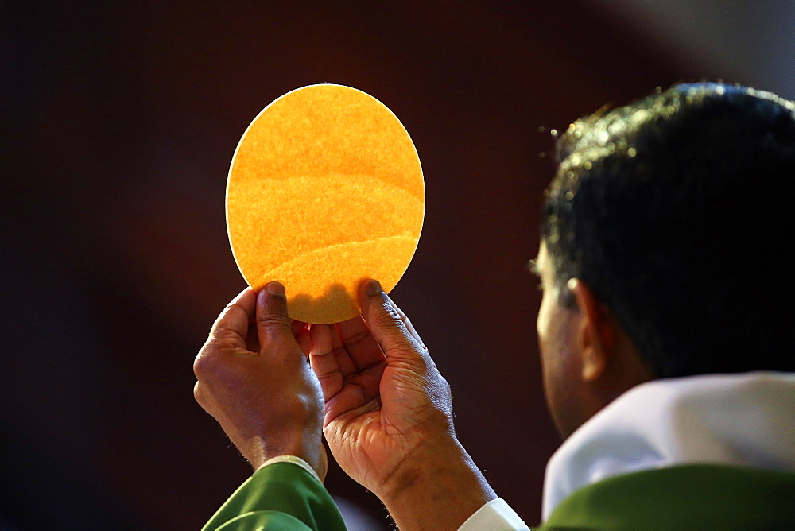
Demande à Jésus de répandre son amour
sur les hommes et les femmes qui y vivent,
pour qu’ils sachent l’admirer et prendre soin d’elle.
Fais naître ton Fils dans leurs cœurs
pour qu’il resplendisse en Amazonie,
dans ses peuples et ses cultures,
par la lumière de sa Parole, par le réconfort de son amour,
par son message de fraternité et de justice.
Que dans chaque Eucharistie
s’élève aussi une telle merveille
pour la gloire du Père.

Slide 24
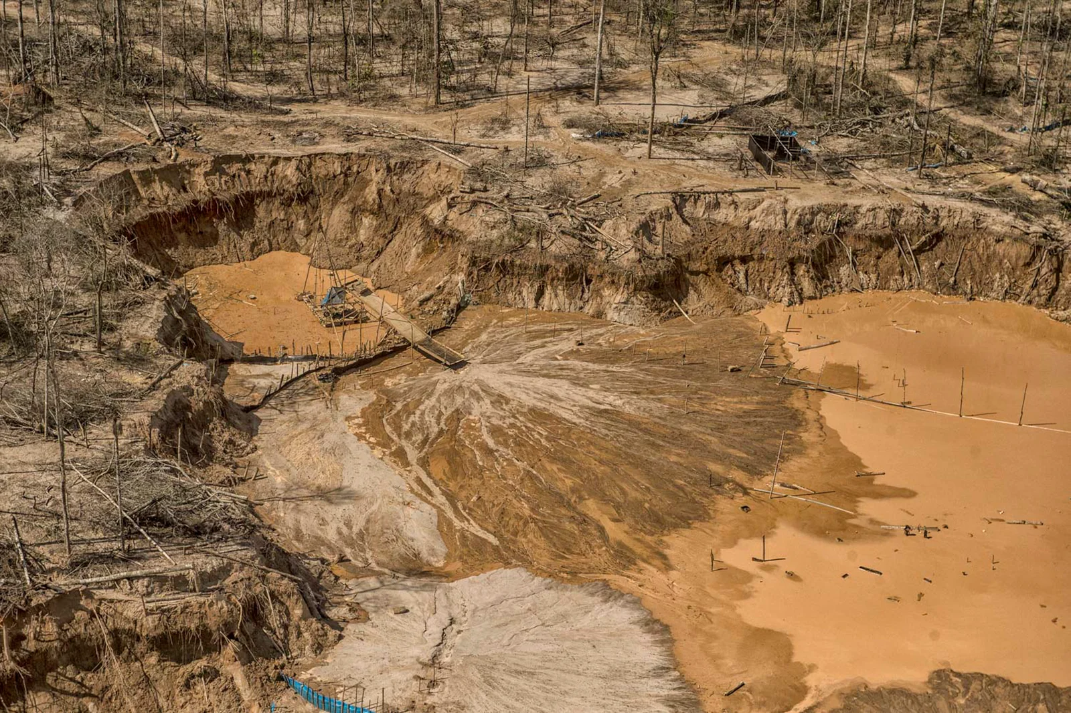
Mère, regarde les pauvres de l’Amazonie,
parce que leur maison est en cours de destruction
pour des intérêts mesquins.
Que de douleur et que de misère,
que d’abandon et que de violations
en cette terre bénie,
débordante de vie !
Touche la sensibilité des puissants
parce que, même si nous sentons qu’il est tard,
tu nous appelles à sauver
ce qui vit encore.

Slide 25
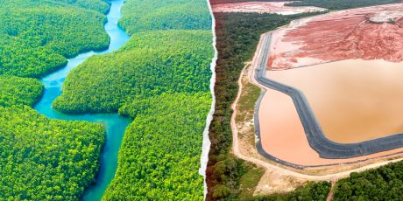
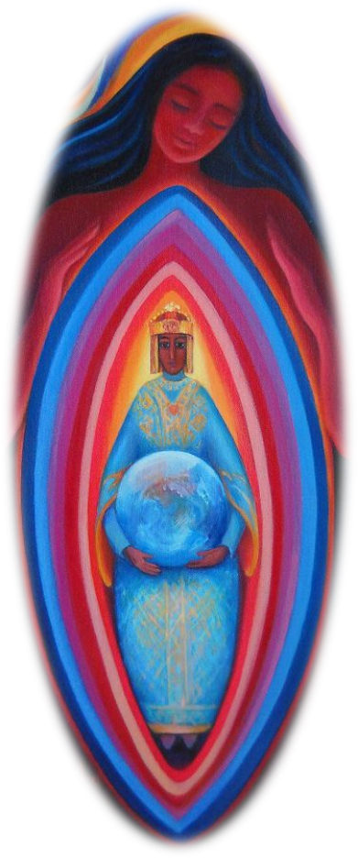
Mère au cœur transpercé,
toi qui souffres dans tes enfants abusés
et dans la nature blessée,
règne toi-même en Amazonie
avec ton Fils.
Règne pour que personne ne se sente plus jamais maître
de l’œuvre de Dieu.
Nous nous confions à toi, Mère de la vie,
ne nous abandonne pas
en cette heure sombre.
Amen..

